Slide 1
Osallistu nuuskavisaan! Testaa tiedätkö vastaukset
Oikein vastanneiden / korjanneiden kesken arvotaan erinäisiä palkintoja.
Notes:
Kannustakaa korjaamaan oikeat vastaukset, jotta vastaajalle jää korjattu vastaus mieleen.

Slide 2
Tiedätkö?
Oikeat vastaukset löytyvät kysymysten alta. Älä kurkkaa ennen kuin olet vastannut!

Slide 3
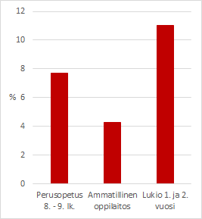
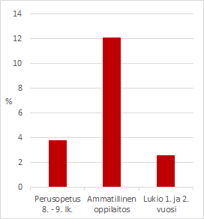
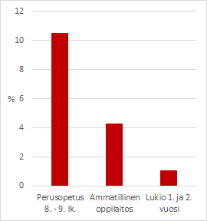
1. Mikä kaavio kuvaa päivittäin nuuskaa käyttävien nuorten määrää? (2021)
a)
b)
c)
Notes:
THL Kouluterveyskysely (2019): Ammatillinen oppilaitos: 14,7%, Lukio 1. ja 2. vuosi: 3,8%, Perusopetus 8. ja 9.lk: 4,9%
Nuorten terveystapatutkimus
https://www.julkari.fi/bitstream/handle/10024/137060/Tr37_18_sv.pdf?sequence=5&isAllowed=y

Slide 4
Oikea vastaus: b
THL:n teettämän kouluterveyskyselyn (2021) mukaan jopa 12,1 % ammatillisen oppilaitoksen opiskelijoista käyttävät nuuskaa päivittäin.
Lukion 1. ja 2. vuoden opiskelijoista nuuskaa käyttävät päivittäin vain 2,6 %, kun taas peruskoulun 8. ja 9. luokkalaisista 3,8 % käyttävät päivittäin nuuskaa.
Nuuskan käyttö pojilla on selkeästi yleisempää kuin tytöillä
Notes:
https://www.mtv.fi/uutiset/kotimaa/artikkeli/nuuska-on-vahvasti-lasna-nuorten-maailmassa-kaytto-lisaantyy-vuosittain/5629940#gs.KvXptRw
https://www.mtv.fi/uutiset/kotimaa/artikkeli/malli-jo-lahes-joka-pojan-huulessa-jaakiekkopomo-tama-on-taytta-holmoilya/5264214#gs.qGzhZ6M
http://www.julkari.fi/bitstream/handle/10024/126770/THL_RAPO2_2015_web.pdf?sequence=1&isAllowed=y s. 19

Slide 5

2. Mikä/mitkä väittämistä ovat oikein? Nuuskan käyttö urheillessa…
a) lisää liikuntavammojen mahdollisuutta ja hidastaa palautumista
b) vähentää lihasvoimaa sekä lihasmassaa
c) on miehekästä ja sopii urheilijoille

Slide 6
Oikea vastaus: a ja b
Nuuskan käyttö heikentää suorituskykyä → Nikotiini supistaa verisuonia, jolloin lihasten verenkierto heikkenee.
Nuuska heikentää fyysistä suorituskykyä ja hidastaa palautumista urheilusta → Lihasten hapen ja ravintoaineiden saanti vähenee.
Nuuska vähentää lihaskestävyyttä, lihasvoimaa ja lihasmassaa.
Nuuska myös heikentää henkistä suorituskykyä → Riippuvuus ja vieroitusoireet (nuuskan piristävältä tuntuva vaikutus johtuu vieroitusoireiden poistumisesta).
Notes:
Mikä väitteistä on oikein
Nuuskan käyttö urheillessa
lisää liikuntavammojen mahdollisuutta ja hidastaa palautumista
vähentää myös lihasvoimaa sekä –massaa
Nuuskaaminen on miehekästä ja sopii urheilijoille
a.ja b.
Nuuskan heikentää suorituskykyä. ---> Nuuskan nikotiini supistaa verisuonia, jolloin lihasten verenkierto heikkenee. Lihasten hapen ja ravintoaineiden saanti väheneeTs Nuuska heikentää fyysistä suorituskykyä ja hidastaa palautumista urheilusta. Nuuska vähentää lihaskestävyyttä, lihasvoimaa ja lihasmassaa, tästä aiheutuvat myös mahdolliset erektiohäiriöt. *
Nuuska myös heikentää henkistä suorituskykyä ( riippuvuus ja vieroitusoireet).
Tausta:
Lähde: Suomen ASH
https://storage.googleapis.com/valo-production/2016/12/nuuskaesite_2013.pdf

Slide 7

3. Mikä tai mitkä seuraavista väittämistä on oikein?
a) Nuuska lisää riskiä sairastua sydän- ja verenkiertoelinten tauteihin
b) Nuuskaaminen kasvattaa riskiä sairastua suun alueen ja ruokatorven syöpään
c) Nuuskaaminen voi aiheuttaa erektio-ongelmia
Notes:
a.b.ja c.
Nuuska on terveydelle haitallista. Nuuskan sisältämä nikotiini supistaa verisuonia ja kohottaa verenpainetta > pahentaa sydän- ja verisuonitauteja. Nuuskan syöpää aiheuttavat aineet ivat suorassa kosketuksissa limakalvoihin. Syövän riski on suurin alueella missä nuuskamälliä pidetään.
Tausta 2. Nuuskan käyttö lisää suuontelon, nielun ja nenän alueen syövän riskiä. Puolella nuuskan käyttäjistä on havaittu syövän esiasteita, niistä 5.10 prosenttia muuttuu vuosien kuluessa syöpäkasvaimeksi. Riski kasvaa, mitä kauemmin nuuskaa käyttää.
https://www.ilmansyopaa.fi/nuuska-on-syopa/?gclid=EAIaIQobChMIyp6G3NaD3gIVzRsYCh31JAWQEAAYASAAEgK4CfD_Bw

Slide 8
Oikea vastaus: a, b ja c
Nuuskan sisältämä nikotiini supistaa verisuonia ja kohottaa verenpainetta → pahentaa sydän- ja verisuonitauteja.
Nuuskan syöpää aiheuttavat aineet ovat suorassa kosketuksissa limakalvoihin → riski on suurin nuuskapussin pitokohdassa.
Nuuska vähentää lihaskestävyyttä, seurauksena mahdolliset erektiohäiriöt.
Notes:
Nuuskan käyttö lisää suuontelon, nielun ja nenän alueen syövän riskiä. Puolella nuuskan käyttäjistä on havaittu syövän esiasteita, niistä 5-10 prosenttia muuttuu vuosien kuluessa syöpäkasvaimeksi. Riski kasvaa, mitä kauemmin nuuskaa käyttää.
a.b.ja c.
Nuuska on terveydelle haitallista. Nuuskan sisältämä nikotiini supistaa verisuonia ja kohottaa verenpainetta > pahentaa sydän- ja verisuonitauteja. Nuuskan syöpää aiheuttavat aineet ivat suorassa kosketuksissa limakalvoihin. Syövän riski on suurin alueella missä nuuskamälliä pidetään.
Tausta 2. Nuuskan käyttö lisää suuontelon, nielun ja nenän alueen syövän riskiä. Puolella nuuskan käyttäjistä on havaittu syövän esiasteita, niistä 5.10 prosenttia muuttuu vuosien kuluessa syöpäkasvaimeksi. Riski kasvaa, mitä kauemmin nuuskaa käyttää.
https://www.ilmansyopaa.fi/nuuska-on-syopa/?gclid=EAIaIQobChMIyp6G3NaD3gIVzRsYCh31JAWQEAAYASAAEgK4CfD_Bw

Slide 9
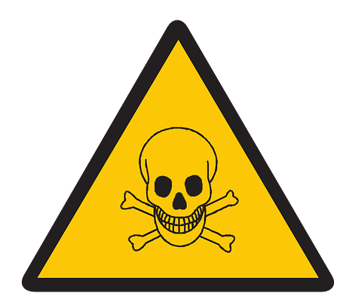
4. Nuuska sisältää
a) yli 100 erilaista kemikaalia, joista
20 on syöpää aiheuttavia aineita
b) yli 500 erilaista kemikaalia,
joista 50 on syöpää
aiheuttavia aineita
c) yli 2500 erilaista kemikaalia, joista 28 on syöpää aiheuttavia aineita

Slide 10
Oikea vastaus: c yli 2500 ja 28 syöpää aiheuttavaa ainetta
Nuuska on suussa käytettävä tupakkajauheesta tehty kostea möykky. Nuuska voi sisältää jopa 20 kertaa enemmän nikotiinia kuin tupakka.
Nuuskassa on myös esim. kadmiumia, lyijyä, arsenikkia, radioaktiivisia aineita sekä erilaisia tuholaismyrkkyjä.
Nuuska on nikotiiniriippuvuutta aiheuttava tupakkatuote.
Notes:
Nuuska sisältää
a) Nikotiinia ja puruja
b) yli 2500 kemikaalia, niistä 28 on syöpävaarallisia aineita
c) yli 600 kemikaalia, niistä 52 on syöpävaarallisia aineita
B. yli 2500 kemikaalia, niistä 28 on syöpävaarallisia aineita
Nuuska on suussa käytettävä tupakkajauheesta tehty kostea möykky tai nenään vedettävä kuiva tupakkajauhe. Ruotsalaistyyppistä kosteaa nuuskaa (snus) käytetään suussa, ikenen ja ylähuulen välissä joko annospussissa tai irtonuuskana. Valmiissa nuuskassa on myös kadmiumia, lyijyä, arsenikkia ja radioaktiivisia aineita. Nuuskassa on jopa 20 kertaa enemmän nikotiinia kuin tupakassa. Nuuska on nikotiiniriippuvuutta aiheuttava tupakkatuote.
Tausta3.
https://stumppi.fi/nain-lopetat-tupakoinnin/nuuska/
https://thl.fi/fi/web/alkoholi-tupakka-ja-riippuvuudet/tupakka/tupakkatuotteet-ja-sahkosavuke/nuuska

Slide 11
5. Mitkä väitteistä ovat FAKTAA
a) Nuoren elimistö on erityisen herkkä nikotiinille. Nuuskaan voi jäädä riippuvaiseksi jo parin viikon kuluessa käytön aloittamisesta
b) Nuuskankäyttö näkyy nopeasti epämiellyt- tävinä muutoksina suussa
c) Nikotiinitonta nuuskaa voidaan pitää harjoittelunuuskana. Sen käytön avulla uusi käyttäjä oppii nuuskan käyttötavan

Slide 12
Oikea vastaus: a, b ja c
Jos lopettaminen ei onnistu, apuna voi käyttää nikotiinikorvaushoitotuotteita.
Nuuskaa käytettäessä on tärkeää tarkkailla nuuskan aiheuttamia muutoksia suussa ja käydä säännöllisesti hammaslääkärissä.
Energianuuska on lain mukaan tupakan vastike. Sen luovuttaminen alle 18-vuotiaille on kielletty.
Notes:
https://nuortenlinkki.fi/tietopiste/pikatieto/nuuska
https://www.paihdelinkki.fi
https://paihdelinkki.fi/fi/tietopankki/pikatieto/nuuska/ Miten riskejä voi vähentää?
https://yle.fi/uutiset/3-10169977

Slide 13
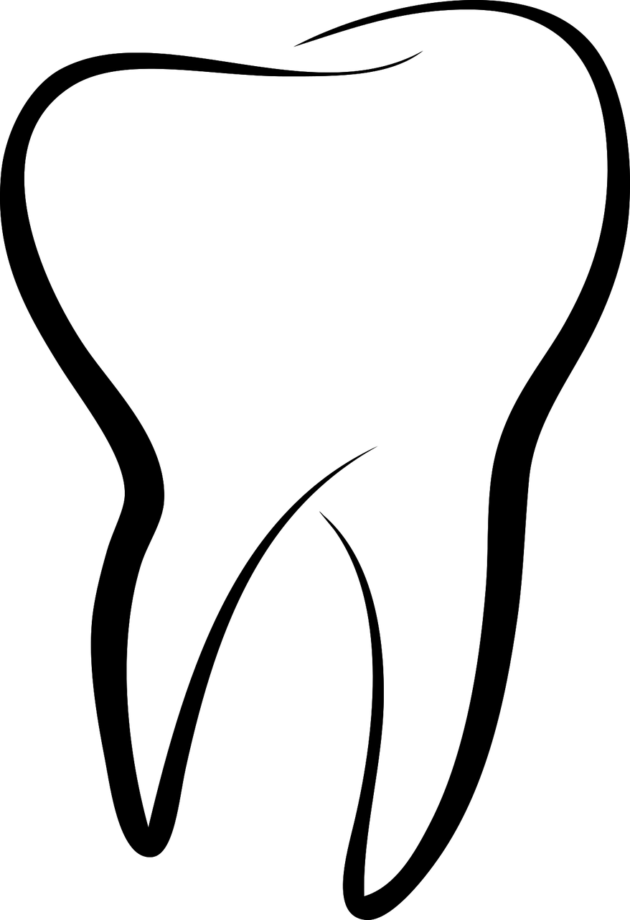
6. Nuuskan käyttö aiheuttaa suussa…
muutoksia limakalvoissa ja
hampaiden kiinnityksen menetystä
b) ienten vetäytymiä nuuskan
pitopaikassa
c) kaikkia edellä mainittuja ja lisäksi tummentaa hampaita
Notes:
Kuva: http://www.potilaanlaakarilehti.fi/uutiset/nyt-on-pakko-kysya-onko-tupakointi-haitallisempaa-kuin-nuuskaaminen/

Slide 14
Oikea vastaus: a, b ja c nuuska aiheuttaa kaikkia edellä mainittuja
Nuuska on käyttäjälleen haitallista. Käyttö aiheuttaa muun muassa palautuvia ja pysyviä muutoksia suun limakalvoissa, ienten vetäytymiä nuuskan pitopaikassa sekä hampaiden kiinnityksen menetystä.
Nuuskan käyttö näkyy yleensä ensimmäisenä suusta, esimerkiksi pahanhajuisena hengityksenä, hampaiden värjäytyminä ja kulumina sekä paksuuntuneina limakalvoina.
Notes:
http://www.julkari.fi/bitstream/handle/10024/131889/THL_NuuskaKORTTI_WEB.pdf?sequence=1&isAllowed=y
Nuuska sisältää enemmän nikotiinia kuin savukkeet ja voi aiheuttaa käyttäjälle vahvemman nikotiiniriippuvuuden. Vahvimmissa nuuskissa nikotiinimäärä voi olla moninkertainen keskimääräiseen nuuskaan ja savukkeisiin verrattuna. Nuuska on käyttäjälleen haitallista. Se muun muassa  lisää haima-, ruokatorvi- sekä suuontelon syövän riskiä  aiheuttaa palautuvia ja palautumattomia muutoksia suun limakalvoissa, ienten vetäytymiä nuuskan pitopaikassa sekä hampaiden kiinnityksen menetystä  kohottaa tilapäisesti verenpainetta ja sydämen sykenopeutta, jolloin sydän rasittuu enemmän  supistaa verisuonia vähentäen esimerkiksi lihasten verenkiertoa. On myös viitteitä siitä, että nuuskaaminen on yhteydessä tyypin 2 diabetekseen. Raskauden aikainen käyttö voi lisätä ennenaikaisen synnytyksen, alhaisen syntymäpainon ja raskausmyrkytyksen riskiä. Stumppi-neuvontapuhelin 0800 148 484 (Maksuton) www.stumppi.fi www.tupakkainfo.fi www.pokalehuulessa.fi www.fressis.fi www.thl.fi/tupakka
https://www.hammaslaakariliitto.fi/fi/ajankohtaista/ajassa/tiedote-nuuska-uhkaa-nuorten-suunterveytta-ja-yleisterveytta#.W8cBJdMzZPY
Nuuskan suuvaikutuksia:
Hampaiden värjäytymät: Nuuska värjää hampaat ja paljastuneet hampaan juurialueet pysyvästi ruskeiksi.
Hampaiden kuluminen: Nuuskan sisältämät hiekanjyvät kuluttavat hampaita.
Hampaiden reikiintyminen: Nuuskan sisältämä sokeri aiheuttaa reikiä varsinkin ienrajoihin.
Ikenien vetäytyminen: Ikenet vetäytyvät pysyvästi kohdissa, joissa nuuskaa pidetään toistuvasti. Tästä voi seurata hampaiden paljastuneiden juurten pintojen toistuvaa vihlovaa kipua.
Suun limakalvon muutokset: Nuuskan pitokohdassa limakalvo muuttuu vaaleaksi, ryppyiseksi nuuskaleesioksi tai ”norsunnahaksi”, myöhemmin punakirjavaksi ja haavaiseksi. Muutoksiin liittyy suusyöpäriski.
Pahanhajuinen hengitys: Suun bakteerit kiinnittyvät helposti nuuskan aiheuttamiin suun limakalvon poimuihin.

Slide 15
7. Nuuskaaminen ja diabetes
a) Yhden tai useamman nuuskarasian päivässä käyttävillä on jopa 70 prosenttia suurempi riski sairastua tyypin 2 diabetekseen
b) Yhden nuuskarasian päivässä
käyttävillä diabetesriski on yhtä
suuri kuin askin päivässä polttavilla
tupakoitsijoilla
c) Nikotiini heikentää insuliiniherkkyyttä ja saattaa siten lisätä riskiä sairastua diabetekseen

Slide 16
Oikea vastaus: a, b ja c
Tutkimuksen mukaan nuuskaa yhden rasian tai enemmän päivässä käyttävällä on 70 prosenttia suurempi riski sairastua tyypin 2 diabetekseen kuin nuuskaa käyttämättömillä. Diabetesriski on siis yhtä suuri kuin askin päivässä polttavilla tupakoitsijoilla.
Diabetesriski laskee 40 prosenttiin (yllämainitusta seitsemästäkymmenestä prosentista), jos nuuskaa käyttää 5-6 purkkia viikossa (eli kun vähentää nuuskan käyttöä 1-2 purkkia viikossa). Kohonnutta diabetesriskiä ei havaittu niillä, jotka lopettivat nuuskan käytön.
Notes:
https://www.laakarilehti.fi/ajassa/ajankohtaista/nuuskaaminen-lisaa-riskia-2-tyypin-diabetekseen/

Slide 17

8. Nuuskan käyttö?
THL:n kouluterveyskyselyn (2021) mukaan ammatillisten oppilaitosten pojista käyttää nuuskaa päivittäin…
a) 6%
b) 16 %
c) 27,5 %
Notes:
Nuuskan käytön yleisyys
Terveyden ja hyvinvoinnin laitoksen kouluterveyskyselyn ( 2019) mukaan ammattikoululaisista pojista käyttää nuuskaa päivittäin :
2,1 %
20,3 %
40,5 %
Terveyden ja hyvinvoinnin laitoksen kouluterveyskyselyn ( 2019) mukaan ammattikoululaisista pojista käyttää nuuskaa päivittäin 20,3% vastanneista , luku on kasvanut tasaisesti vuodesta 2019.
Tytöillä vastaava luku on 6,5 %
38,5% ammatillista oppilaitosta käyvistä nuorista ei hyväksy ikäisillään nuuskan käyttöä.
https://www.julkari.fi/bitstream/handle/10024/137060/Tr37_18_sv.pdf?sequence=5&isAllowed=y

Slide 18
Oikea vastaus: b) 16 %
Terveyden ja hyvinvoinnin laitoksen kouluterveyskyselyn (2021) mukaan ammatillisten oppilaitosten pojista nuuskaa käyttää päivittäin 16 % vastanneista.
Määrä on laskenut edellisestä kouluterveyskyselystä (2019) 4,4 prosenttiyksikköä
Ammatillisten oppilaitosten tytöistä nuuskaa käyttää päivittäin 6,8 % vastanneista. Tämä taas on noussut 0,3 prosenttiyksikköä
57,1 % ammatillista oppilaitosta käyvistä nuorista hyväksyy ikäisillään nuuskan käytön.
Notes:
https://sampo.thl.fi/pivot/prod/fi/ktk/ktk1/summary_aluevertailu2?alue_0=87869&alue_0=235597&alue_0=235780&alue_0=235885&alue_0=235976&alue_0=235955&alue_0=235679&alue_0=235592&alue_0=235959&alue_0=235649&alue_0=235866&alue_0=235939&alue_0=235794&alue_0=235875&alue_0=235918&alue_0=235998&alue_0=236127&alue_0=235658&alue_0=235602&alue_0=235598&vuosi_0=v2017&mittarit_0=200537&mittarit_1=200573&mittarit_2=200465&sukupuoli_0=143998&kouluaste_0=161219#

Slide 19
9. ”Ruotsalainen nuuska” eli ns. kostea nuuska, jota tuodaan Ruotsista Suomeen…
a) on samaa nuuskaa mitä ruotsalaisetkin käyttävät
b) on huomattavasti vahvempaa kuin Ruotsissa käytetty nuuska
c) sisältää erilaisia makuja ja on pakattu tyyliteltyihin pakkauksiin

Slide 20
Oikea vastaus: b ja c
Ruotsalaisten itsensä käyttämä nuuska sisältää yleisimmin 7 – 8 mg/g nikotiinia. Suomeen tuotavissa ”ruotsalaisissa nuuskissa” nikotiinia on jopa 43-45 mg/g. Nämä voimakkaammat nuuskat on suunnattu pääsääntöisesti Suomen markkinoille.
Erilaiset pakkaukset ja maut ovat lisääntyneet. Nuuskan markkinointi on Suomessa kiellettyä, joten valmistajat kehittävät nuuskatuotteita suomalaisille mieleisiksi.
Markkinoille on tullut myös ns. terveysnuuskaa (ei sisällä nikotiinia eikä tupakkakasvia), jota markkinoidaan nuuskasta irrottautumiseen, mutta jota käytetään myös nuuskaamisen aloittamiseen (eli tottumuksen luomiseen).
Notes:
Lähde: THL, Ehyt ry
https://www.iltalehti.fi/elintavat/2016022621173949_el.shtml

Slide 21
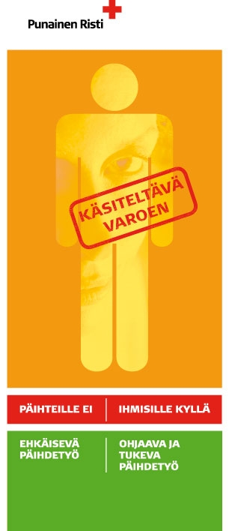
10. Suomen Punaisen Ristin päihdetyössä…
a) Vapaaehtoiset herättelevät ihmisten ajatuksia ja mielipiteitä päihteistä ja päihteettömyydestä.
b) Vapaaehtoiset kohtaavat päihteiden käyttäjiä ja tukevat heitä käytön tai haittojen vähentämisessä.
c) Vapaaehtoisilta vaaditaan ammatillinen koulutus.
Notes:
Jakakaa ohessa päihdetyön esitteitämme, joita saa piiristä.

Slide 22
Oikea vastaus: a ja b
SPR:n päihdetyöhön ei tarvita ammatillista koulutusta vaan päihdetyö tarjoaa päihdeneuvoja-, varhaisen puuttumisen- sekä täydennyskoulutuksia.
Päihdetyö aloitettiin Punaisessa Ristissä vuonna 2000.
Päihdetyöhön kuuluu ehkäisevää työtä, ohjaavaa ja tukevaa päihdetyötä, festarityötä sekä erilaisia yhteistyöprojekteja.
Tavoite on herättää ihmiset näkemään päihteiden aiheuttamia haittoja ja tukea heitä tekemään terveyttä ja hyvinvointia edistäviä valintoja.
Päihdetyössä on mukana yli 1 000 vapaaehtoista.
Lisätietoja www.punainenristi.fi/paihdetyo

Slide 23
Tarkistettuasi ja korjattuasi vastaukset, täytä yhteystietosi ja jätä osallistumispaperisi arvontalokeroon.
Tietoja käytetään vain arvontaan tai lisätietojen lähettämiseen, jos olet pyytänyt niitä.
Kiitos osallistumisesta ja onnea arvontaan!

